Slide 1
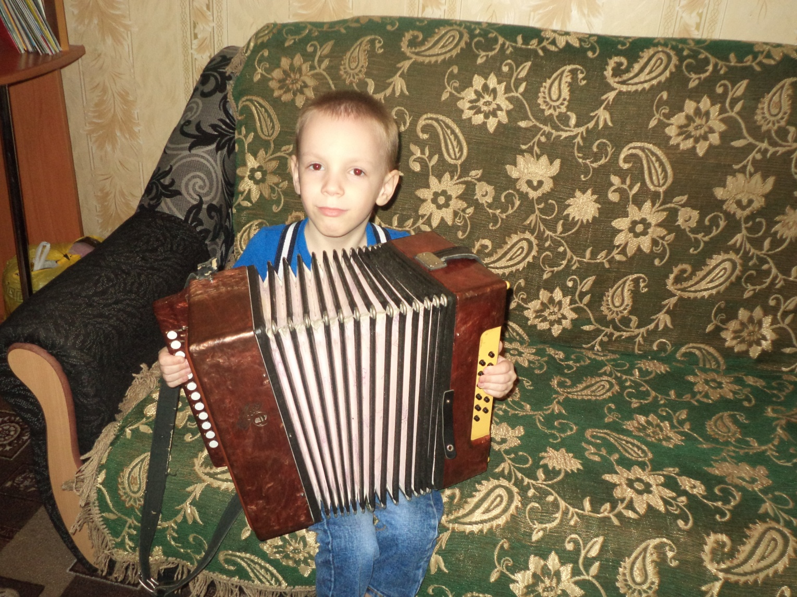
Муниципальный конкурс
«Первые шаги в науке и творчестве»
Исследовательский проект
«Пой, гармонь! Звени, частушка!»
Автор: Чернов Глеб
Руководитель: Подлипаева Н.С

Slide 2
Цель исследования:
обогащение и систематизация знаний детей дошкольного возраста о русском народном инструменте-гармони.

Slide 3
Задачи исследования:
Изучить историю возникновения и развития гармони;
Развивать познавательно-исследовательскую деятельность, расширять кругозор детей;
Развитие свободного общения с взрослыми и детьми;
Формирование интереса к эстетической стороне окружающей действительности;
Рассмотреть образ гармони в произведениях искусства.

Slide 4
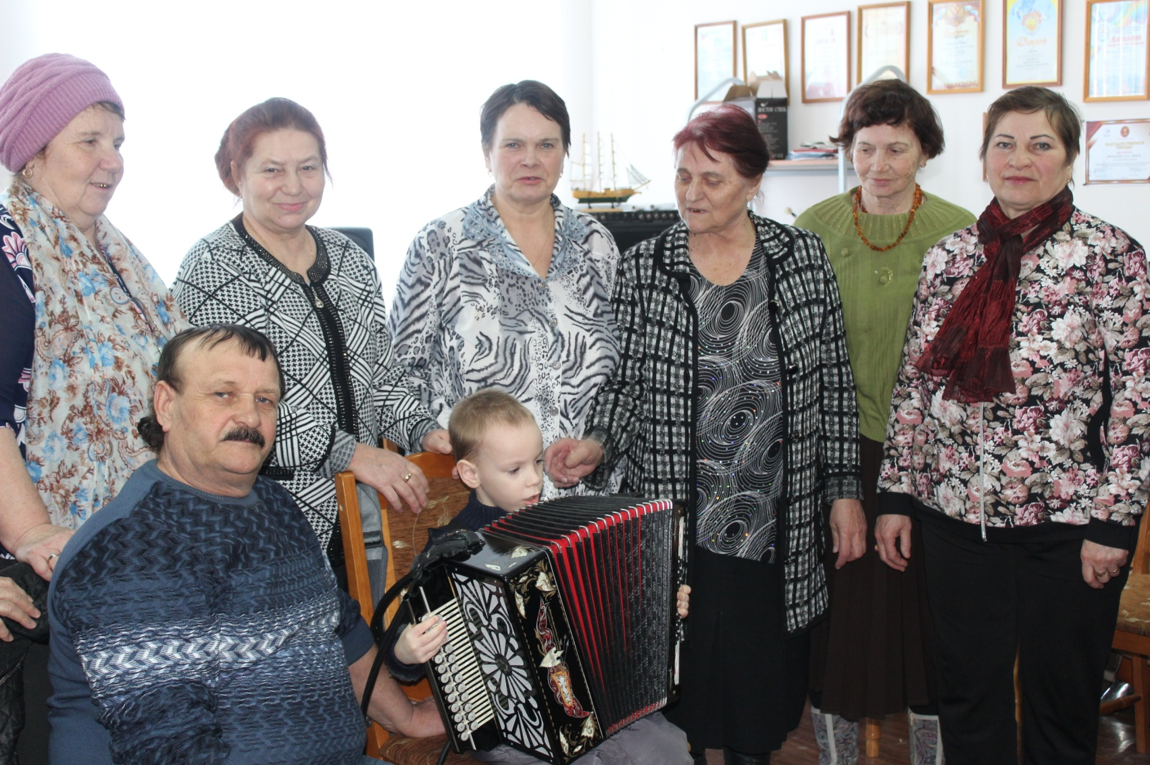
Гипотеза: гармонь - народный инструмент,
который занимает большое место
в жизни русского народа.

Slide 5
Белобородов Николай Иванович создатель первой хроматической гармони.

Slide 6
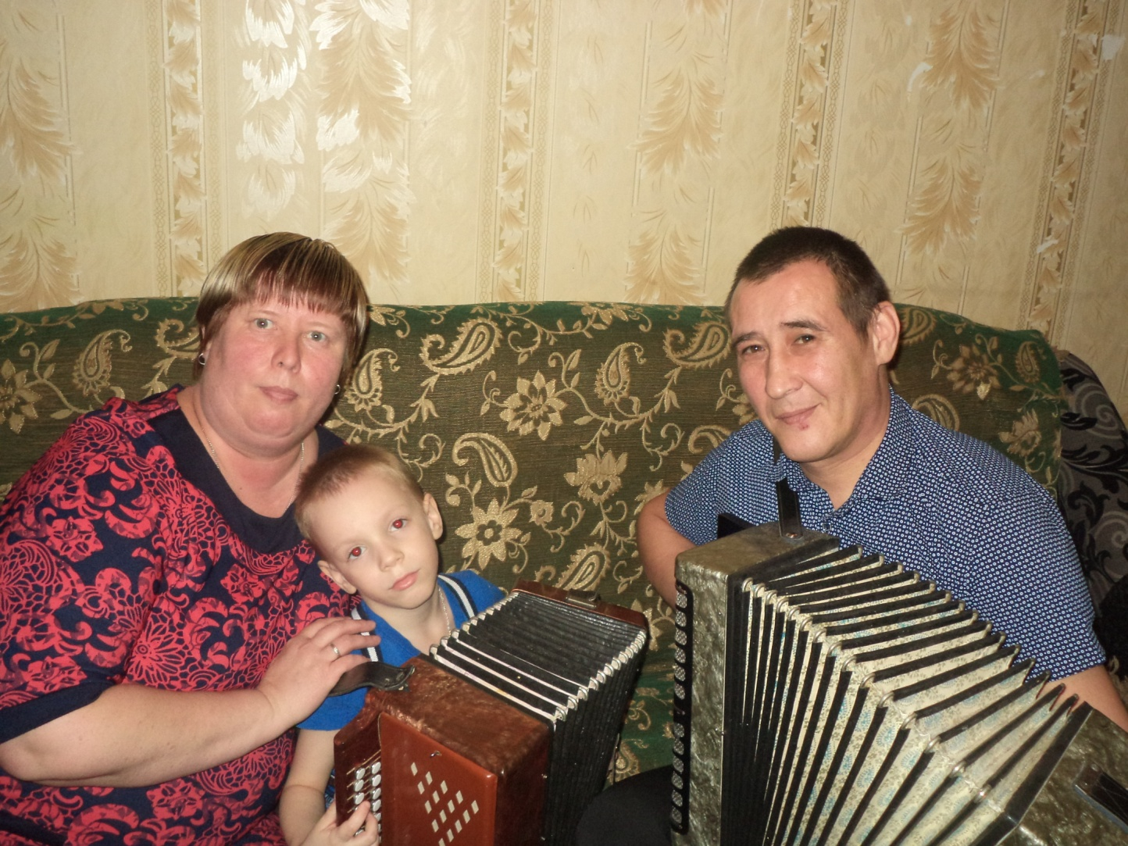
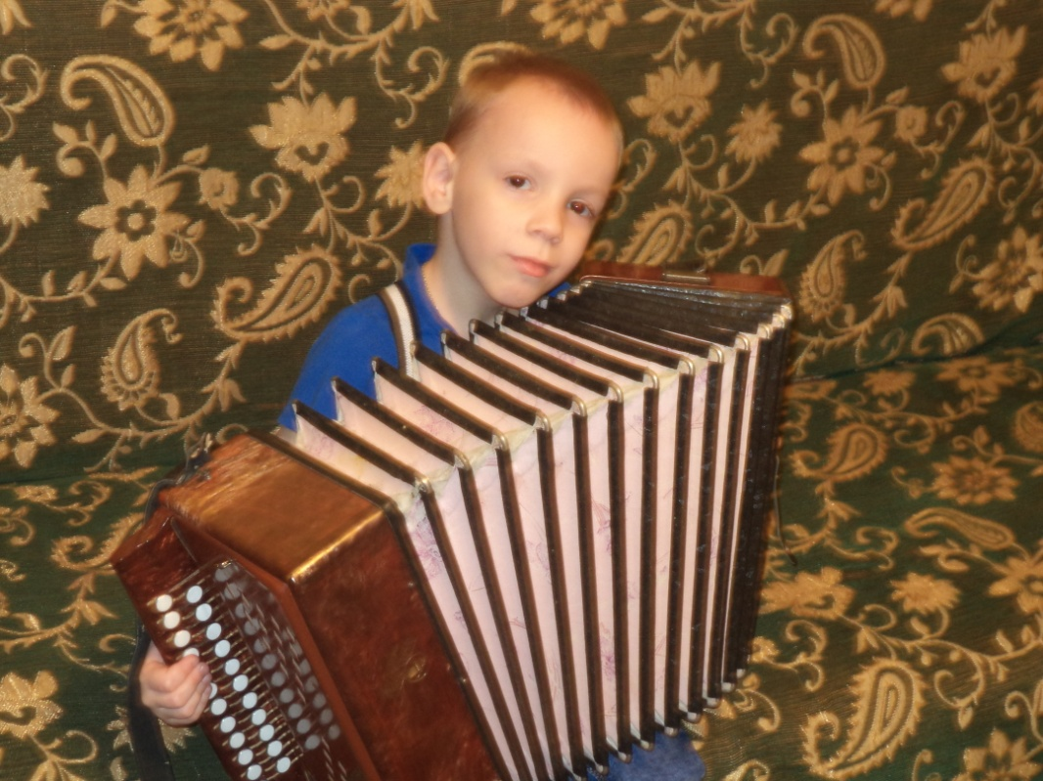
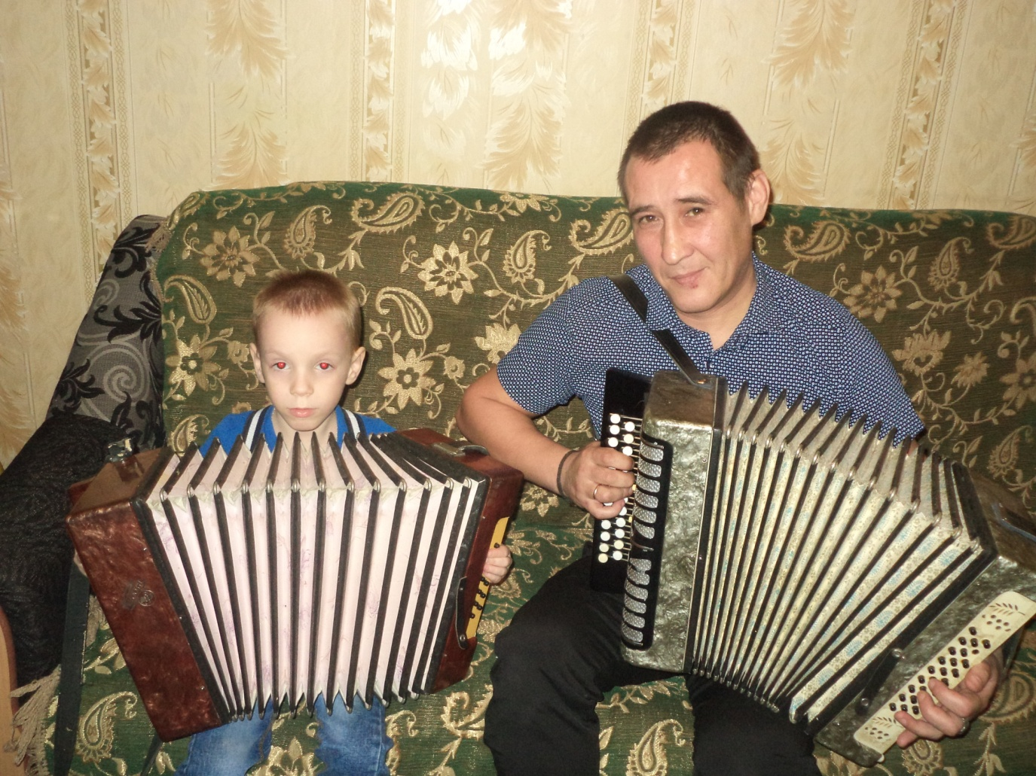
Гармонь, гармонь!
Гуляют песни звонко
За каждый покачнувшийся плетень...
Гармонь, гармонь!
Родимая сторонка!
Поэзия российских деревень!

Slide 7
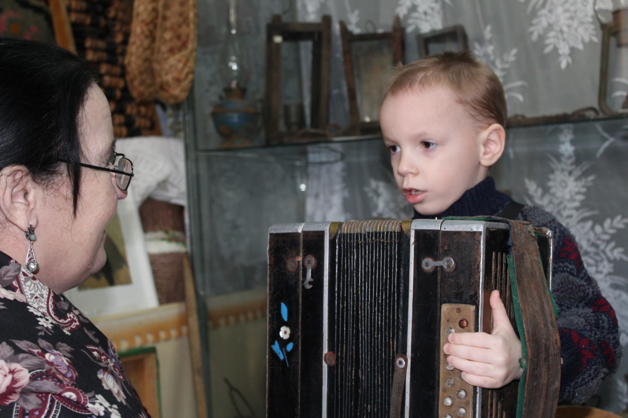
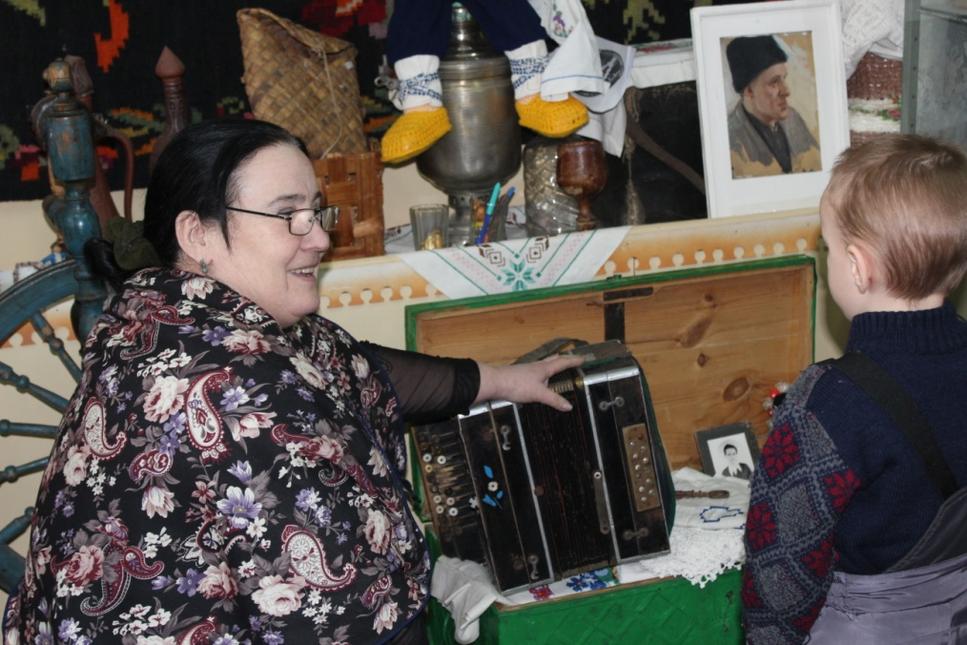
По бокам инструмента расположены две клавиатуры: на правой играется мелодия, левая предназначена для аккомпанемента.

Slide 8
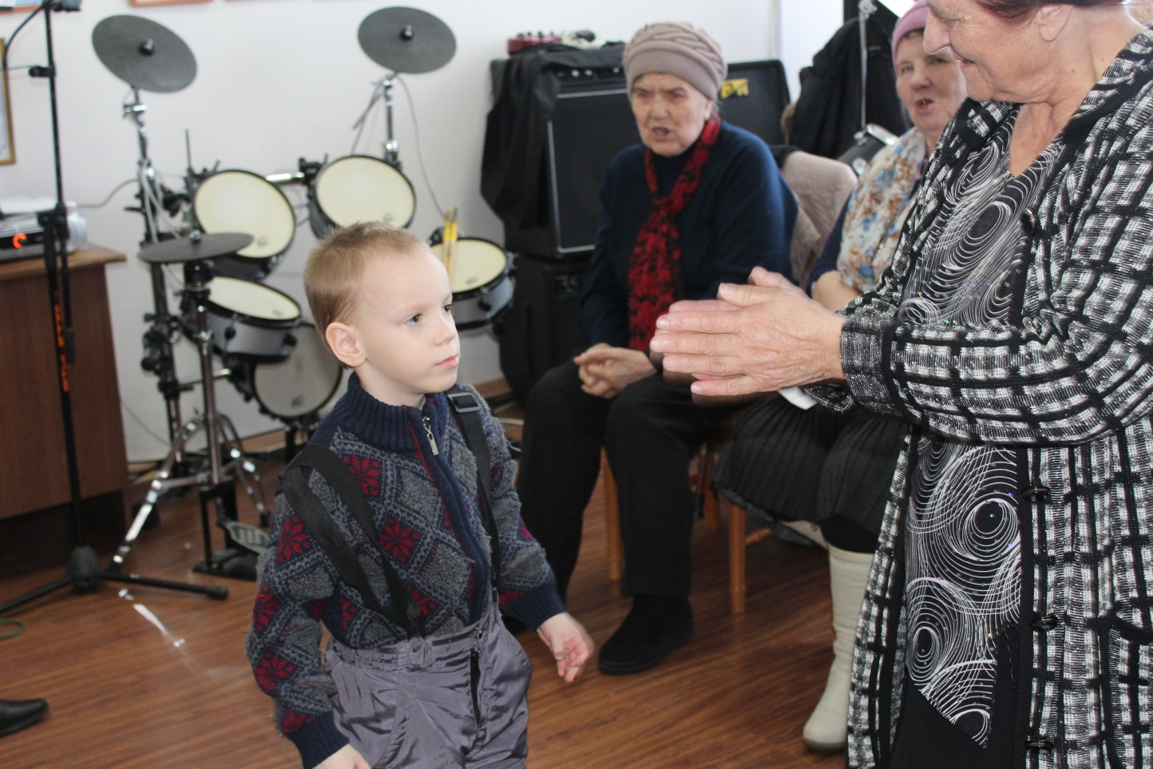
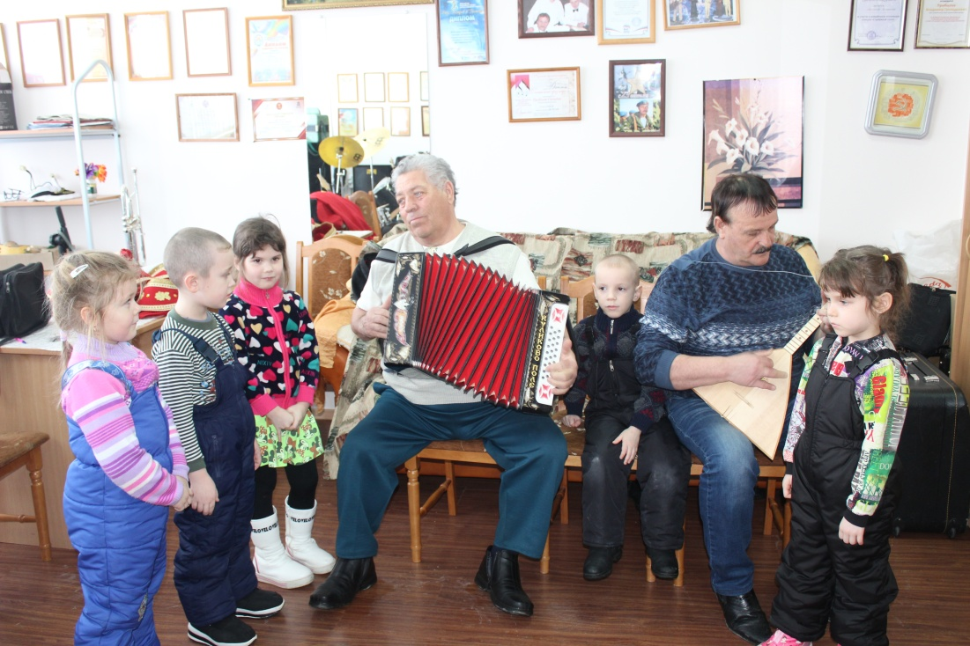
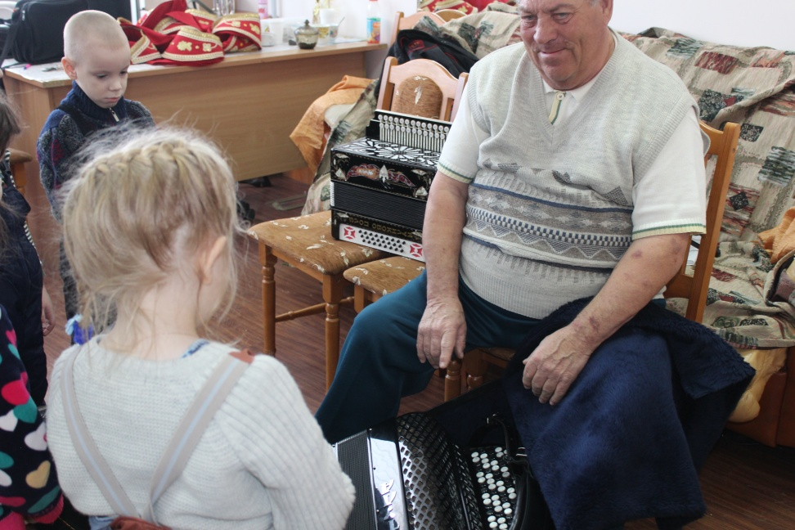

Slide 9
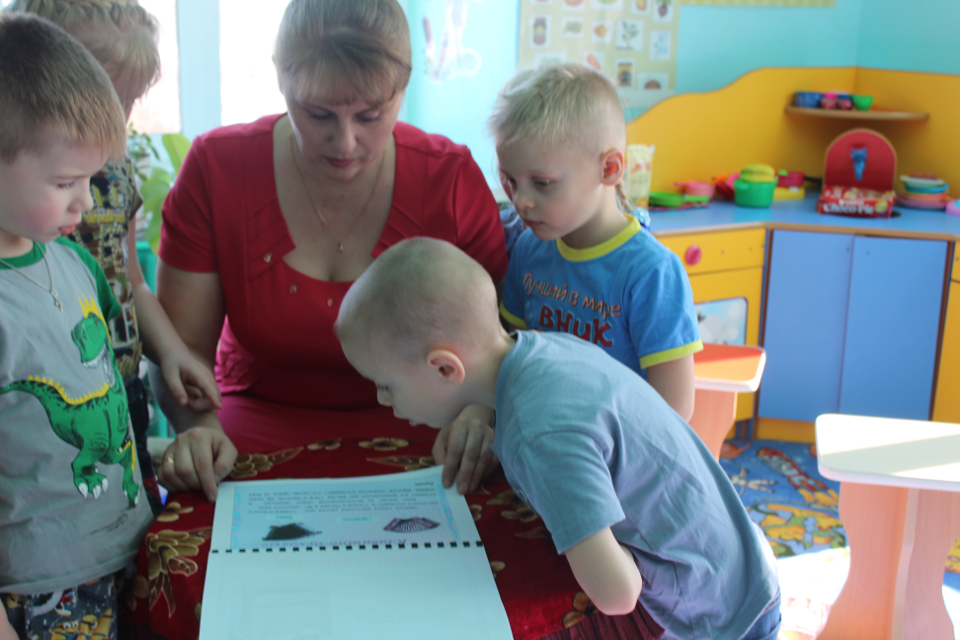
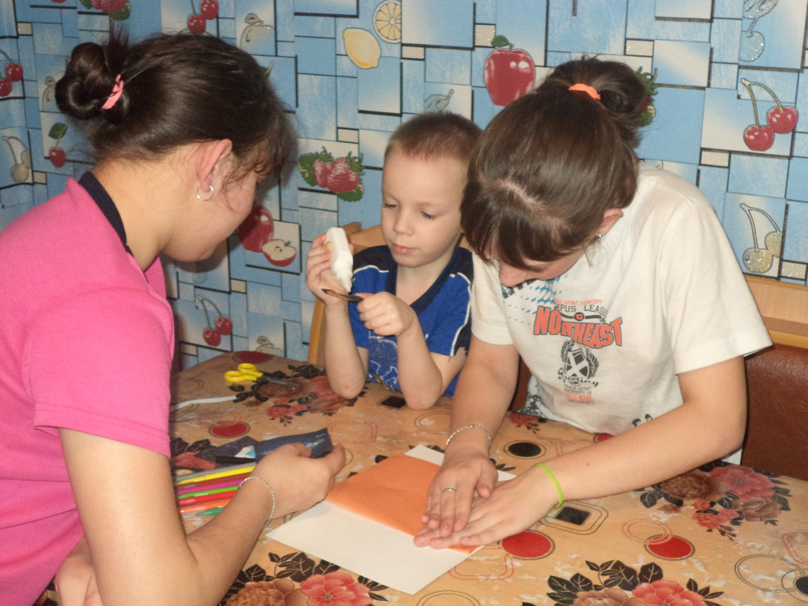
Гармонь - не просто ящик музыкальный
Она – хранительница русской старины,
Народной мудрости источник уникальный,
Культурное наследие страны.

Slide 10
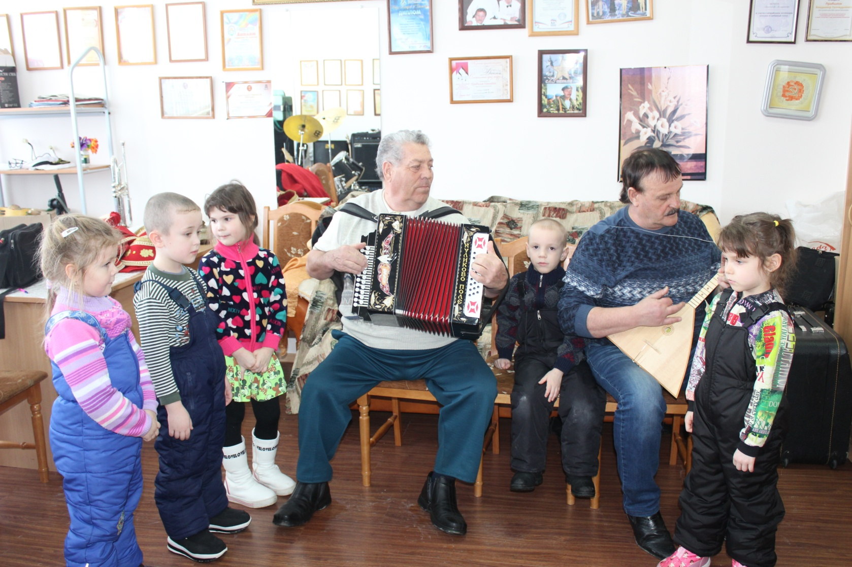
Эти и другие разновидности гармоней, такие как русская «венка», тальянка, псковская резуха и другие, были, есть и остаются любимейшими инструментами русских жителей, не смотря на то, что с момента появления гармоней прошло более 150 лет!

Slide 11
СПАСИБО ЗА ВНИМАНИЕ!

